Slide 1


Slide 2


Slide 3


Slide 4
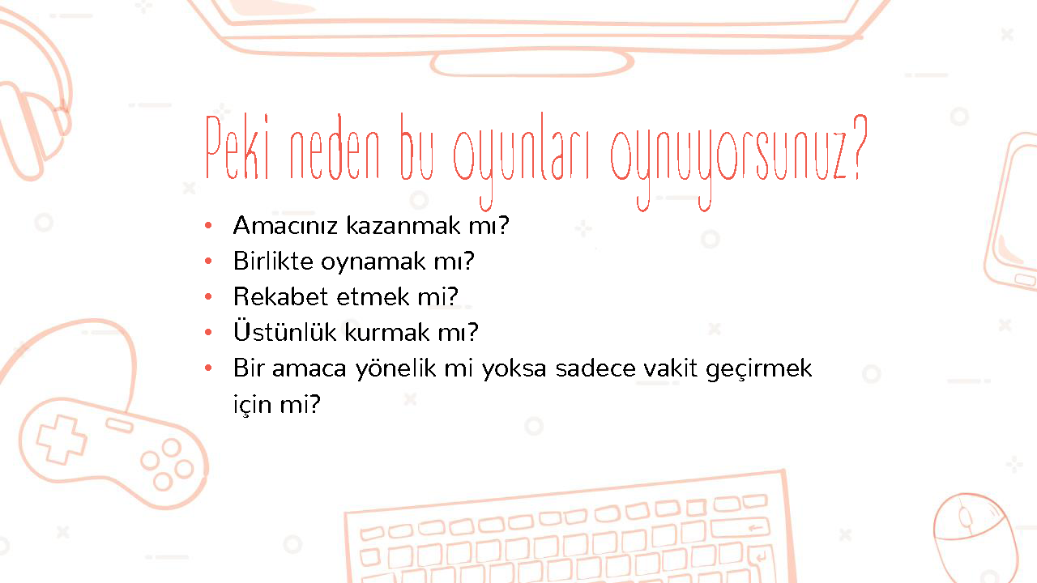

Slide 5
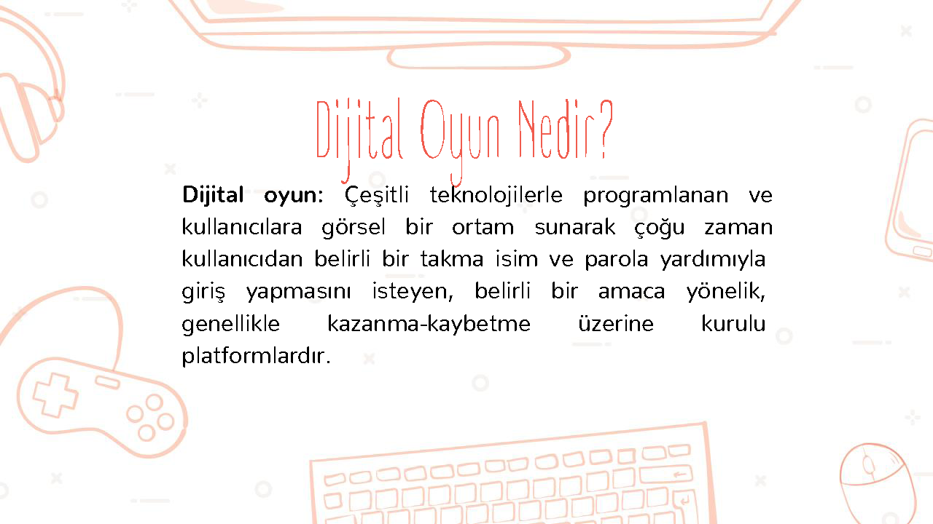

Slide 6
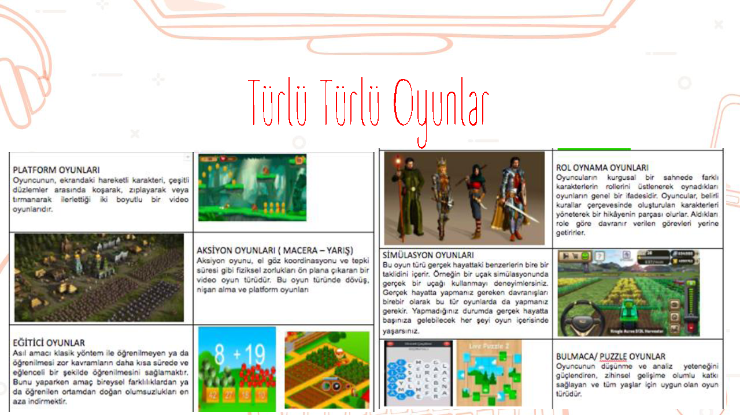

Slide 7
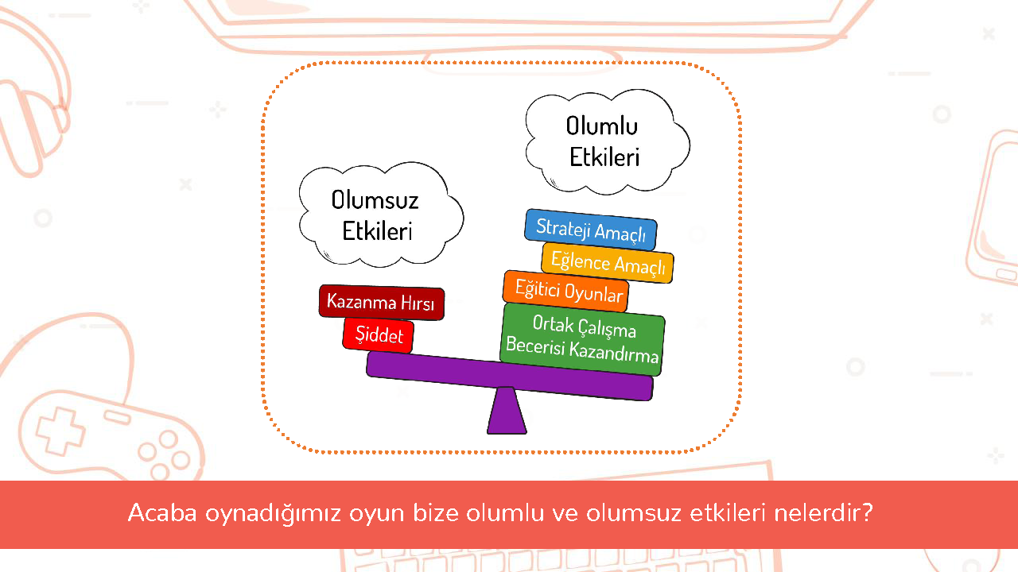

Slide 8
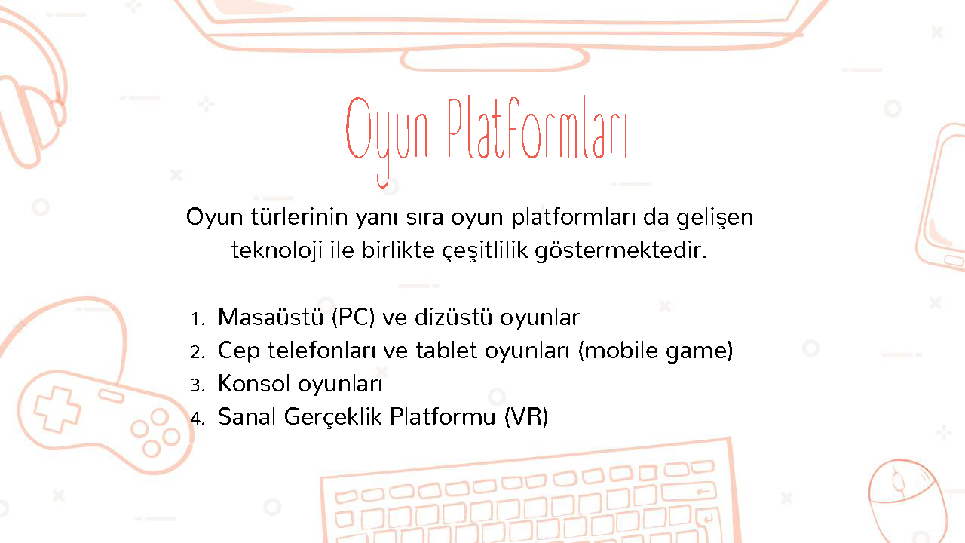

Slide 9
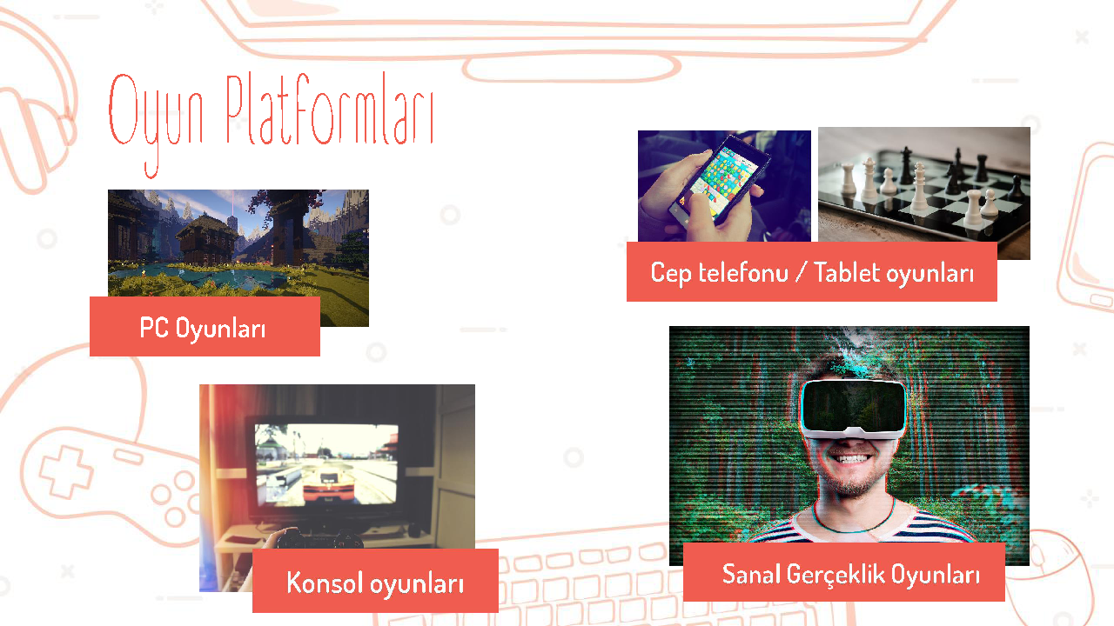

Slide 10


Slide 11
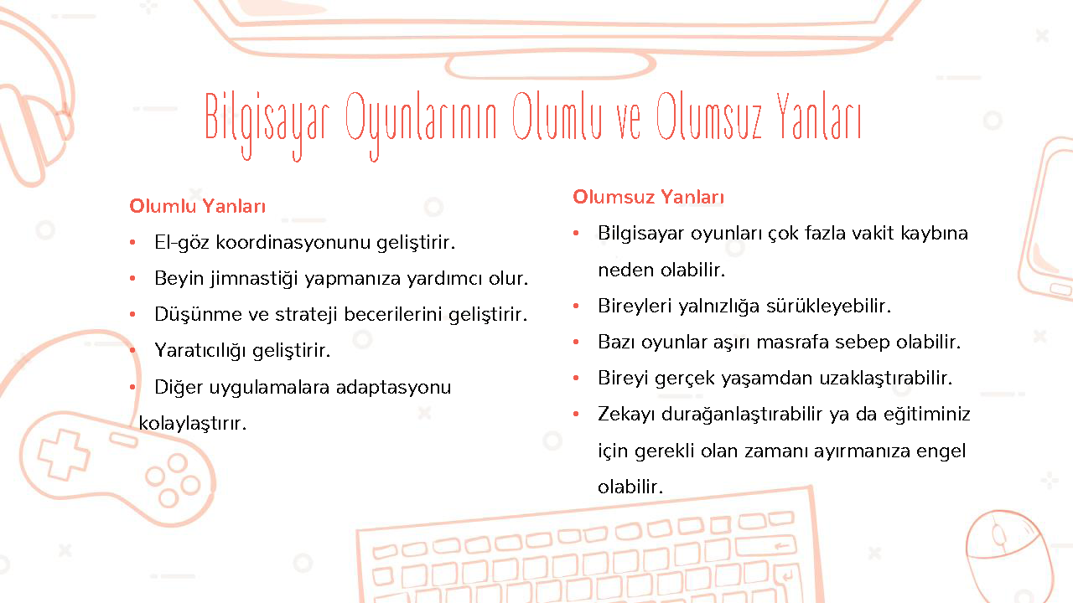

Slide 12
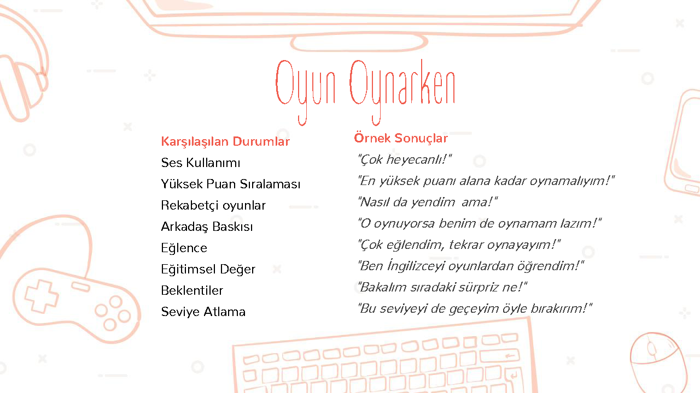

Slide 13
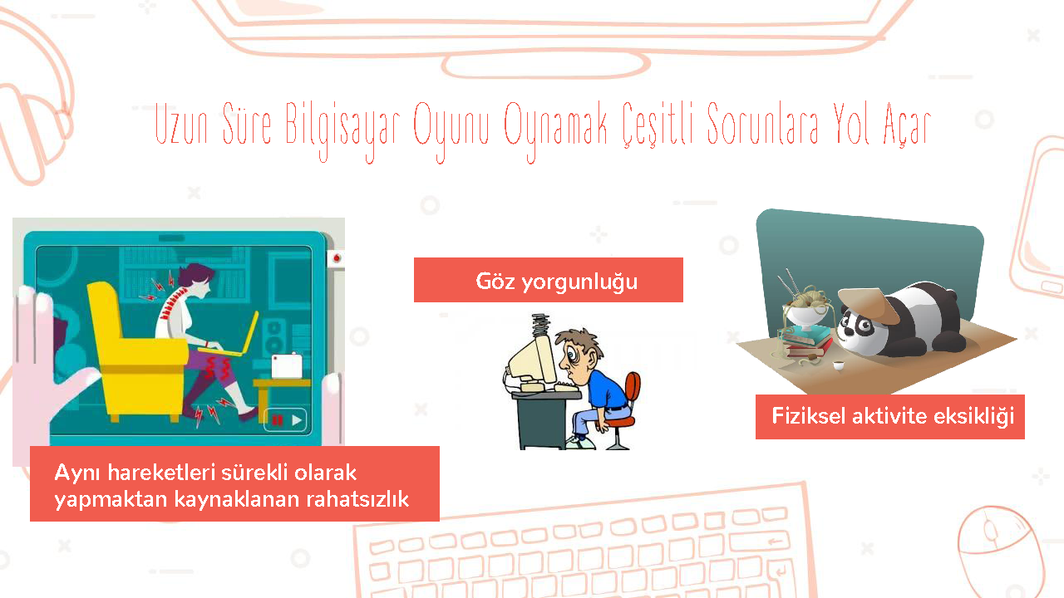

Slide 14

DİNLEDİĞİNİZ İÇİN TEŞEKKÜRLER
Bu sunum 6. sınıf Bilişim Teknolojileri ve Yazılım dersi kılavuz kitaptan yararlanarak hazırlanmıştır.
Hazırlayan: Yaren COŞKUN
Ayrıntılı bilgi www.ozgurseremet.com

